Slide 1

Sadarbības piedāvājumi programmā «Eiropas pilsētu iniciatīva»
ĀDAŽU NOVADA PAŠVALDĪBA I Attīstības un projektu nodaļa I 09.10.2024.

Slide 2

Par programmu
Programma – «Eiropas pilsētu iniciatīva» («European Urban Initiative»)
Konkurss vērsts uz novatoriskām darbībām, vērstām uz inovatīviem projektiem, kas koncentrējas uz divām tēmām:
  «Enerģijas pāreja» – mērķis ir atbalstīt pārnēsājamu un mērogojamu inovatīvu risinājumu testēšanu reālās dzīves apstākļos ekonomiski dzīvotspējīgiem, viedākiem un integrētākiem vietējiem enerģijas tīkliem, bez oglekļa emisijām un pieprasījuma, vienlaikus sniedzot iespēju iedzīvotājiem un ieinteresētajām personām, lai paātrinātu pāreju
  “Tehnoloģijas pilsētās” – mērķis ir atbalstīt inovatīvu risinājumu testēšanu, ko nodrošina jaunas tehnoloģijas reālās dzīves apstākļos, lai sniegtu labākus pakalpojumus iedzīvotājiem un/vai palielinātu vietējo iestāžu spēju piedāvāt šos pakalpojumus, veicot eksperimentus, kas varētu atkārtot plašākā mērogā, izmantojot kohēzijas politikas ieguldījumus
ĀDAŽU NOVADA PAŠVALDĪBA I Attīstības un projektu nodaļa I 09.10.2024.

Slide 3
Par programmu
Maksimālā atbalsta summa no ERAF vienam projektam – 5 milj. euro.
Finanšu avoti – ERAF finansējums 80% no attiecināmām izmaksām; 20% - savs finansējums (ieguldījums var būt skaidrā naudā un/vai natūrā)
Partnerim paredzētais budžets – 130 000 EUR / 150 000 EUR
Attiecināmās izmaksas:
  Personāla izmaksas
  Biroja un administrācijas izdevumi
  Ceļošanas un uzturēšanās izmaksas
  Ārpakalpojumi
  Aprīkojums
  Infrastruktūras un būvdarbi
ĀDAŽU NOVADA PAŠVALDĪBA I Attīstības un projektu nodaļa I 09.10.2024.

Slide 4
Par programmu
Izstrādājot EUI-IA projektu un visos projekta posmos, ir nepieciešams apzināt un iesaistīt plašāku ieinteresēto pušu grupu atkarībā no projekta rakstura: vietējās kopienas, sociālie partneri, uzņēmēji, NVO, eksperti, institūcijas, organizācijas, indivīdi utt., kā arī projekta mērķa grupas (t.i., atkarībā no projektiem: pilsoņi, praktikanti, darba meklētāji, neaizsargātas grupas un/vai dažādas kopienas, noteikta pakalpojuma vai administrācijas lietotāji), kuras var ietekmēt vai tikt ietekmētas no projekta.
Mērķi, kas jāsasniedz, ieviešot projektus:
  Palielināt EUI-IA projekta izstrādātā novatoriskā risinājuma vispārējo pielāgojamību un atkārtojamību citās ES pilsētu teritorijās un pēc tam palielināt tā iespējas tikt atkārtotam ārzemēs un plašākā mērogā
  Ļaut Partneriem paaugstināt savu inovāciju potenciālu un palielināt kapacitāti inovatīvu risinājumu ieviešanai
  Sagatavot pārbaudītā inovatīvā risinājuma izmantošanu pilsētās, kas piedalās projekta aktivitātēs un gūst labumu no atkārtošanai gatava risinājuma
  Sniegt ieguldījumu vietējās politikas un stratēģiju uzlabošanā
  Atbalstīt zināšanu apmaiņu starp visiem partneriem
ĀDAŽU NOVADA PAŠVALDĪBA I Attīstības un projektu nodaļa I 09.10.2024.

Slide 5
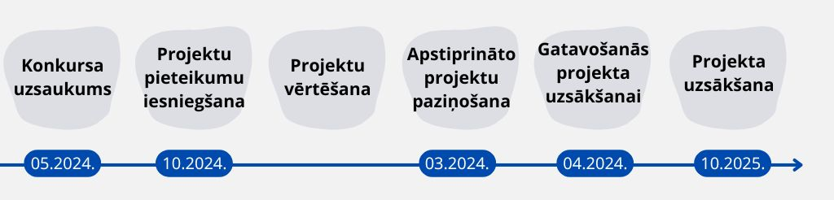
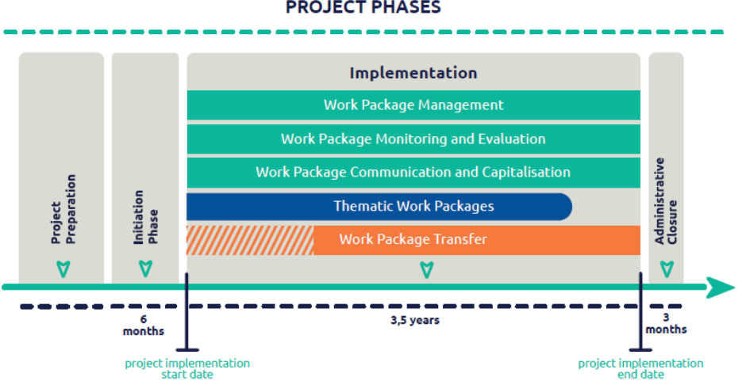
Par programmu
Laika grafiks
ĀDAŽU NOVADA PAŠVALDĪBA I Attīstības un projektu nodaļa I 09.10.2024.

Slide 6
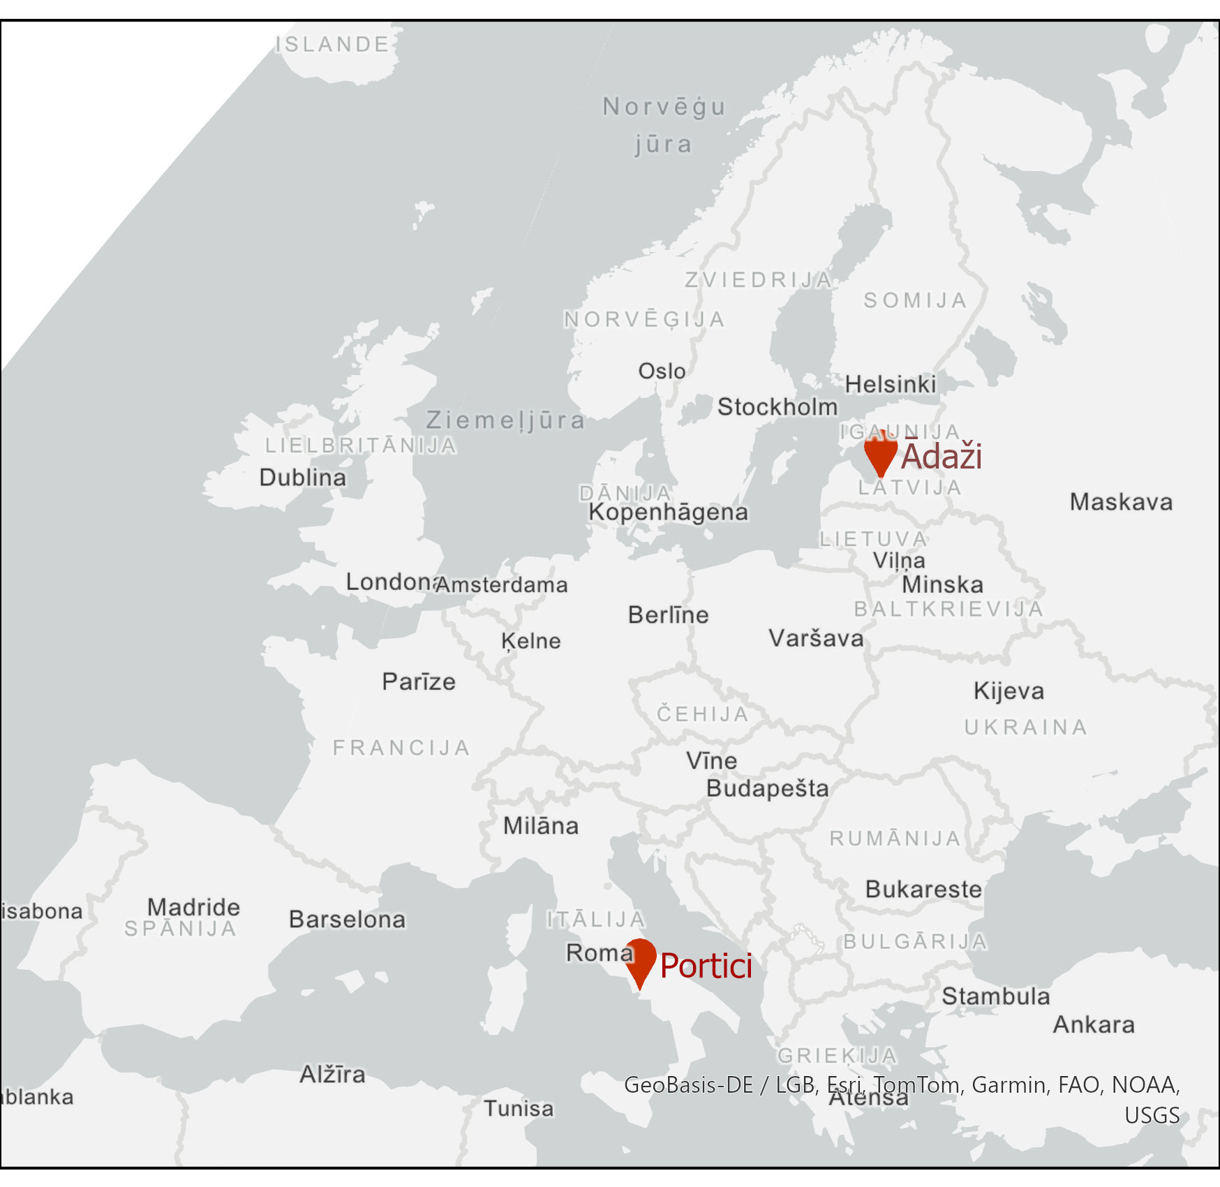
Piedāvājums no Itālijas (Portici pašvaldība)
Projekts – «Positive Energy District» (PED project)
Projekta iniciators – Portici pašvaldība Itālijas Dienvidos (4,52 km², 53801 iedzīvotāji)
Projekta mērķis – modelēt un pārbaudīt Pozitīvās enerģijas rajona laboratorijas (PED Lab) izveidi Portici pašvaldības teritorijā, rajonā, kas ir pašpietiekams no enerģētikas viedokļa un bez CO₂ emisijas. Pamatojoties uz koplietojamās enerģijas, primārās apakšstacijas un virtuālā tīkla elementiem, plānots izveidot PED vadlīnijas, kas ļaus informāciju piemērot arī citos kontekstos.
Projektā apskatāmās tēmas – energokopienas, pilsētplānošana, pārvaldība, pilsoņa stratēģiskā loma
Sagaidāmais rezultāts – vairāki subjekti (indivīdi, MVU, vietējās iestādes u.c.) rīkosies saskaņā ar vienotu modeli energoresursu optimizācijai un saskaņā ar PED loģiku, klimata neitralitātei
Plānotā darbība, kas jāveic partnerim – «pārņemt» vienu no vadošā partnera piedāvātajām aktivitātēm
Centrālais jautājums – energokopienas
ĀDAŽU NOVADA PAŠVALDĪBA I Attīstības un projektu nodaļa I 09.10.2024.

Slide 7
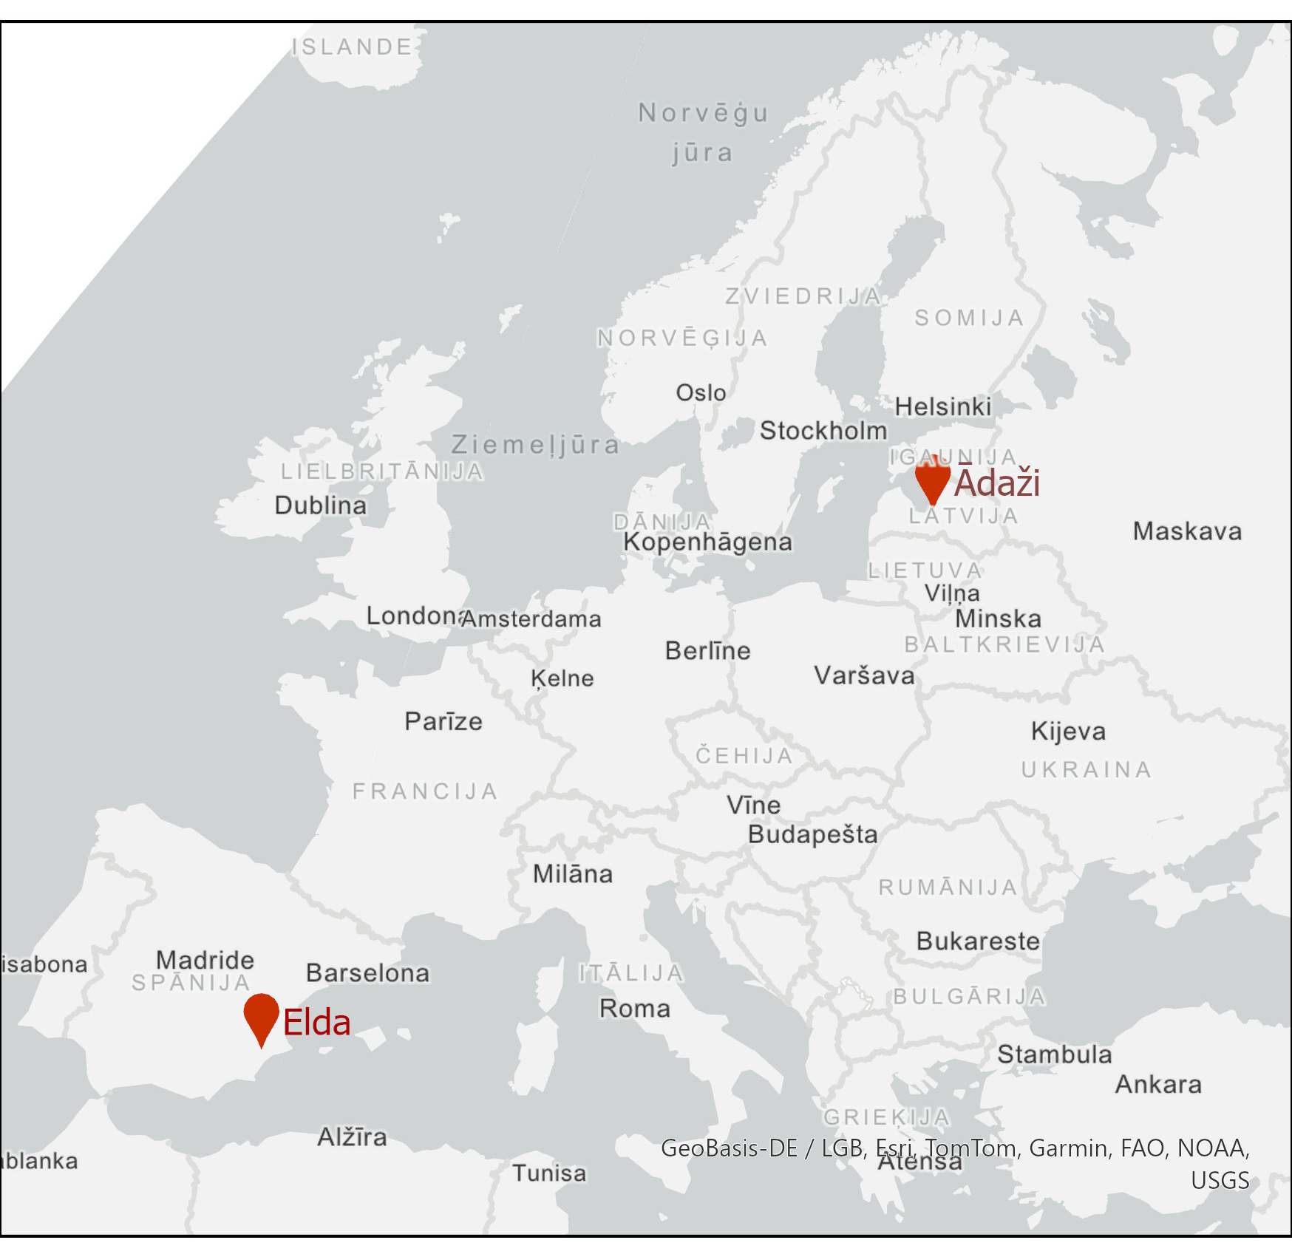
Piedāvājums no Spānijas (Elda pašvaldība)
Projekts – «GreenVolvement – AI-Driven Urban Greening and Citizen Engagement»
Projekta iniciators – Elda pašvaldība Spānijā (44,86 km², 52404 iedz.)
Projekta mērķis – risināt neatliekamo vajadzību pēc ilgtspējīgas pilsētu attīstības, izmantojot novatoriskas mākslīgā intelekta vadītas tehnoloģijas un līdzdalības pieejas, kas uzlabo koppārvaldību un kopīgu izveidi, lai optimizētu zaļās infrastruktūras izstrādi, ieviešanu un uzturēšanu. GreenVolvement pārsniedz tradicionālo pilsētplānošanu, izmantojot AI rīkus, lai analizētu ģeotelpiskos datus un izveidotu vairākus zaļās infrastruktūras scenārijus, kas ir pielāgoti vietējam kontekstam.
Projektā apskatāmās tēmas – zaļā infrastruktūra, ilgtspēja, pilsētu plānošana, klimata pārmaiņu mazināšana
Sagaidāmais rezultāts – pētījums par aktuālo situāciju zaļās apsaimniekošanas jomā un situācijas uzlabošanas iespējām
Plānotā darbība, kas jāveic partnerim – dalība pieredzes apmaiņas braucienos, dalība pasākumos, veikta izpēte par aktuālo situāciju zaļās apsaimniekošanas jomā un situācijas uzlabošanas iespējām
Centrālais jautājums – zaļā infrastruktūra
ĀDAŽU NOVADA PAŠVALDĪBA I Attīstības un projektu nodaļa I 09.10.2024.

Slide 8
Priekšlikums
Konceptuāli atbalstīt dalību abos projektos
Līdz 10.10. nosūtīt ziņu sadarbības partneriem no Itālijas un Spānijas, informējot, ka Ādažu pašvaldība vēlas līdzdarboties abos projektos
Uz Finanšu komiteju gatavot domes lēmumprojektus par dalību abos projektos
Pašvaldības līdzfinansējumu katrā no projektiem 30 000 EUR apmērā paredzēt kā daļu no atalgojuma laika posmā no 2025. līdz 2028.gadam
ĀDAŽU NOVADA PAŠVALDĪBA I Attīstības un projektu nodaļa I 09.10.2024.

